Slide 1
递归的概念
递归（recursion）是一种直接或者间接调用函数自身的算法，其实质是把问题分解成规模缩小的同类子问题，然后递归调用表示问题的解。
能够设计成递归算法的问题必须满足两个条件：
能找到反复执行的过程（调用自身）
能找到跳出反复执行过程的条件（递归出口）。

Slide 2

递归的例子
有5个人坐在一起，问第5个人多少岁？他说比第4个人大2岁。问第4个人岁数，他说比第3个人大2岁。问第3个人，又说比第2个人大2岁。问第2个人，说比第1个人大2岁。最后问第1个人，他说是10岁。请问第5个人多大。显然，这是一个递归问题。要求第5个人的年龄，就必须先知道第4个人的年龄，而第4个人的年龄也不知道，要求第4个人的年龄必须先知道第3个人的年龄，而第3个人的年龄又取决于第2个人的年龄，第2个人的年龄取决于第1个人的年龄。
Notes:
在C中不允许函数中再定义函数，即不允许函数嵌套定义。但是，在C中允许函数递归调用，即允许一函数在定义中调用它自己。
函数的递归调用可使一个程序变得简洁，以提高程序的可读性，但递归调用 并不加快速度，由于递归调用过程中要进行栈处理，它把一些中间的数据放置到堆栈空间中去，因此要增加一些存贮空间。
为了防止递归调用无终止地进行，必须在函数内有终止递归调用的手段。常用的办法是加条件判断，满足某种条件后就不再作递归调用，然后逐层返回。

Slide 3
递归的表示
每一个人的年龄都比其前1个人的年龄大2。
即 age（5）＝age（4）＋2
age（4）＝age（3）＋2
age（3）＝age（2）＋2
age（2）＝age（1）＋2
age（1）＝10
如果第1个人10岁，那么可以用通式表述如下：
age（n）＝10 （n＝1）
age（n）＝age（n－1）＋2 （n＞1）
可以看到，当n＞1时，求第n个人的年龄的公式是相同的。

Slide 4
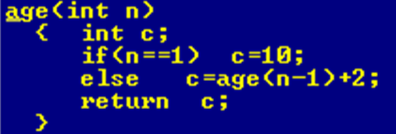
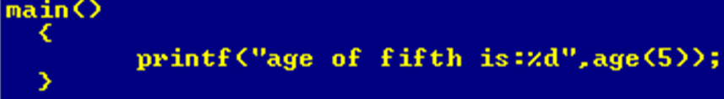

递归求第5人的年龄
运行结果为：

Slide 5
n=5
n=4
n=3
n=2
n=1
c=age(n-1)
+2;
return c;
c=age(n-1)
+2;
return c;
c=age(n-1)
+2;
return c;
c=age(n-1)
+2;
return c;
c=10;
return c;

